Slide 1
La violence des jeunes pendant les manifestations

Slide 2
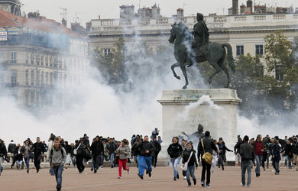

Slide 3
Problématique
Comment diminuer la violence des jeunes lors des manifestations?

Slide 4
Sommaire
Le QQCOQCP
Le diagramme D’Ishikawa
Le Brainstorming
Solutions
Conclusions

Slide 5
QQCOQCP
QUI ?
QUOI ?
COMBIEN ?
OÛ ?
QUAND ?
COMMENT ?
POURQUOI ?

Slide 6
QUI ?
Les jeunes délinquants
Les étudiants grévistes
Personnes frustrées, déçues du systèmes
La police

Slide 7
QUOI ?
Bagarres, émeutes et incendies criminelles
Racket, persécution, insultes
Cambriolages, vols et attaques à mains armées

Slide 8
COMBIEN ?
Quelques chiffres :
  - Une manifestation sur quatre est touchée par des actes violents
  - Acteurs difficilement quantifiables
  - Une constante augmentation des violences selon les médias

Slide 9
Où ?
Pendant les manifestations
Sur les routes bloquées à cause des manifestions
Dans les endroit où la police est moins présente

Slide 10
QUAND ?
Pendant les manifestations.

Slide 11
COMMENT ?
Violences physiques, verbales
Vols à mains armées (armes blanches, armes à feu…)
Dégâts matériels ( Voitures brulées…)

Slide 12
POURQUOI ?
Montrer sa colère envers le système
L’inconscience de la jeunesse
Le chômage
L’appât du gain

Slide 13
Diagramme d’Ishikawa :
Politiques
Média
Environnement social
L’éducation

Slide 14
Diagramme d’Ishikawa :
Causes politiques :
- les jeunes se laissent influencer par certains politiques.
- les jeunes veulent avoir un certain poids dans le monde politique.
- la volonté des jeunes à changer le monde.

Slide 15
Diagramme d’Ishikawa :
Médias :
- Les jeunes se laissent influencer par les médias.
- Les médias profitent des évènements pour vendre
- Les jeunes veulent passer à la télévision.

Slide 16
Diagramme d’Ishikawa :
Environnement social :
- Spécificité française
- Phénomène de mode
- La peur de l’avenir

Slide 17
Diagramme d’Ishikawa :
L’éducation :
- Les jeunes ne voit pas ce que leurs apportent l’école
- ils font grève pour ne pas aller en cours.

Slide 18
BRAINSTORMING
Nous avions trouvé 60 idées au total
Nous avons trouvé que 21 étaient intéressante
Nous allons vous présenter les quatre solutions que nous avons finalement sélectionner.

Slide 19
Dégagez des heures de cours pour les textes de loi.
Description :
  - permettre aux différentes classes de lycéens ou universitaire de comprendre des textes de lois importants
  - cours interactif avec des débats contrôlés

Slide 20
Dégagez des heures de cours pour les textes de loi.
Avantages :
- éviter la manipulation des jeunes
- débat respectueux envers deux groupes opposés
- implication des jeunes dans la politique
- incitation au vote
Inconvénients :
- éviter la absentéisme des jeunes
- professeurs incompétent

Slide 21
Dégagez des heures de cours pour les textes de loi.
Moyen de réalisation :
- imposer des heures
- heures de travail rémunérées
Problèmes posés:
- manque d’implication des professeurs et/ou des élèves
- problèmes financiers

Slide 22
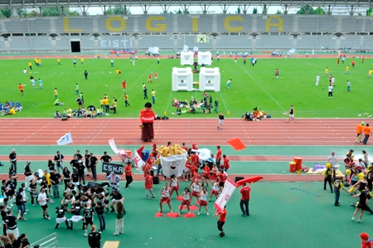
Evènement sportif et/ou culturel pour remplacer les manifestations
Description :
  - Comme les tournois organisé pendant le téléthon

Slide 23
Evènement sportif et/ou culturel pour remplacer les manifestations
Avantages :
- limiter la présence des casseurs
- surveillance plus facile…
Inconvénients :
- …mais surveillance quand même
- déplacement de la violence

Slide 24
Evènement sportif et/ou culturel pour remplacer les manifestations
Moyen de réalisation :
- structure pour accueillir les évènements
- organisateurs en partenariat avec la police
- moyen efficace pour attirer les jeunes
Problèmes posés:
- tout le monde doit avoir le même objectif
- certains syndicats de voudront pas coopérer

Slide 25
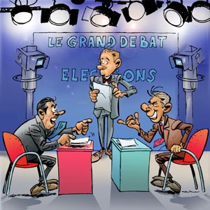
Des créneaux pour que les lycéens aient leur mot à dire

Slide 26
Des créneaux pour que les lycéens aient leur mot à dire
AVANTAGES
DESAVANTAGES
Plus de passivité face à une réforme
Seuls les personnes intéressées sont présentes
Apprendre pendant le débat
Ne pas enlever le pouvoir législatif au députés
Ralentissement des adoptions des réformes

Slide 27
Des créneaux pour que les lycéens aient leur mot à dire
Mise en œuvre
Déterminer la nécessité d’un débat
Mise en place de créneaux
Etudier les idées les plus abouties
Nouvelle étude de la réforme par l’Assemblée
Problèmes posés
Les réformes peuvent mettre un long moment avant d’être adoptées

Slide 28
Des créneaux pour que les lycéens aient leur mot à dire
Variantes Possibles
Amener le débat avec la population directement dans l’Assemblée

Slide 29
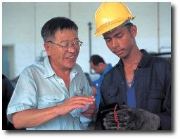
Instaurer une culture du travail plus forte
Description :
  - instaurer une culture du travail plus forte.

Slide 30
Instaurer une culture du travail plus forte
Avantages :
- relancer l’économie du pays
- moins de manifestations
- moins de chômage => moins de colère
- Les jeunes sont plus responsable
Inconvénient :
- création de travail

Slide 31
Instaurer une culture du travail plus forte
Moyen de réalisation :
- inculquer les valeurs du travail dès le très jeune âge
- créer des métiers pour accueillir tout le monde
Problèmes posés:
- grosse résistance
- changement des fondamentaux

Slide 32
CONCLUSION :
Travaillant en groupe, nous avons tenter d’apporter des solutions à notre sujet
Ce module nous a permis d’argumenter pour faire entendre son opinion, à respecter l’avis de chacun, et à ne pas prendre de décision en votant.
« Ce n’est pas parce que ils sont 100 à se tromper qu’ils ont forcément raison »

